Slide 1
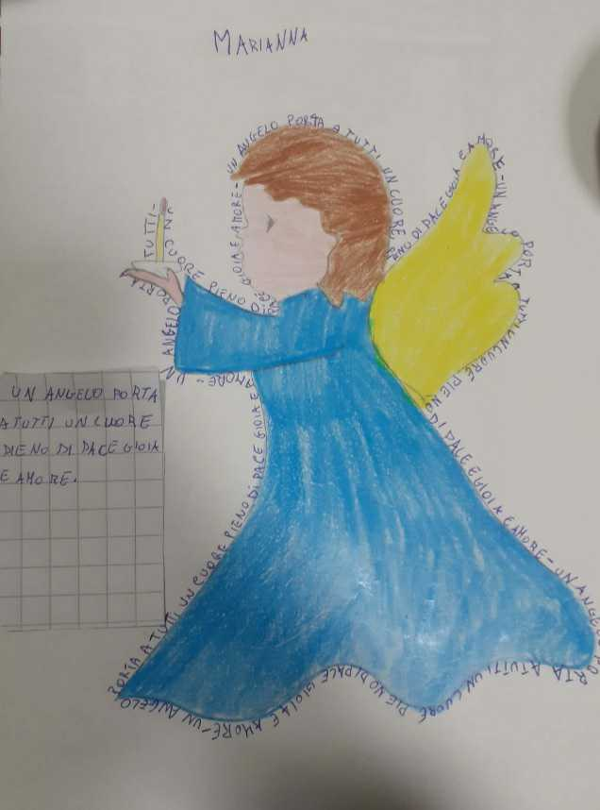
Natale
Ins.Lamparelli Antonella Carla
Ins.Romano Elena
Classe3^ C 3^D

Slide 2
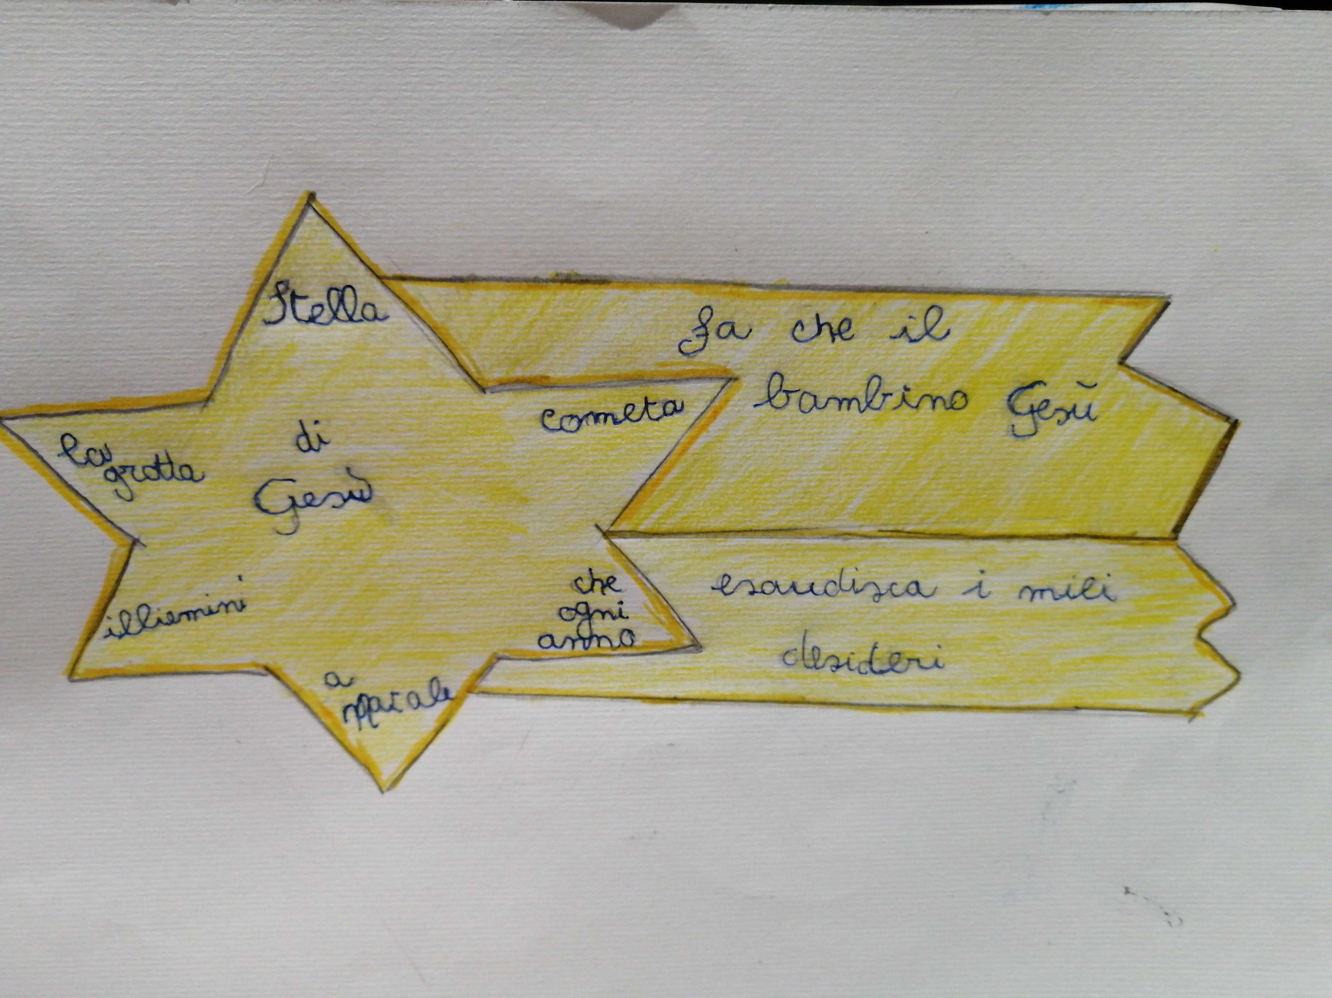
I desideri dei bambini…
Questo disegno è stato realizzato da un
vostro compagno , chiede alla Stella
Cometa di realizzare i suoi desideri…

Slide 3
Carissimi bimbi ,
cosa dire, che il Natale, tanto atteso, improvvisamente è arrivato ……
sarà diverso ,particolare ,unico nel modo di festeggiarlo , ma sarà lo stesso Natale nei nostri cuori
avremo lo stesso Amore per l’altro, se non di più perché l’altro ora ci manca….
avremo la stessa Speranza di una vita migliore, se non di più perché la vita di sempre ci manca
avremo la stessa Luce nei nostri occhi , se non di più perché i nostri occhi guardano sempre oltre
gli ostacoli….
Sereno Natale a tutti

